Slide 1

一个太阳照耀着大地是什么情境？

Slide 2

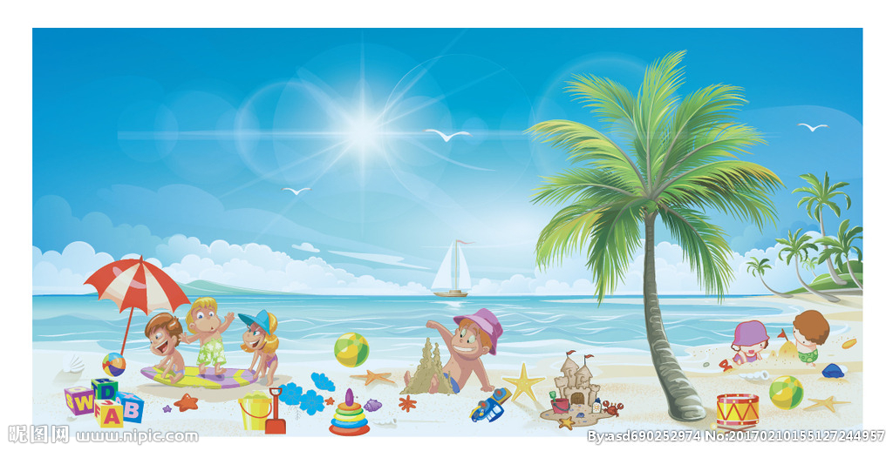
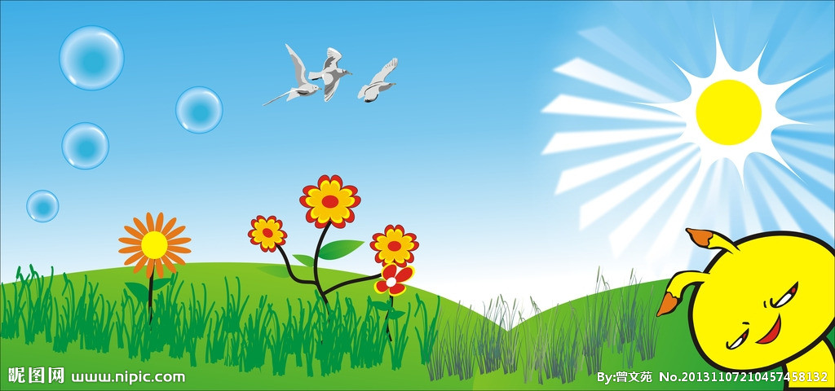

Slide 3







如果天上有十个太阳，又会是怎样的情境呢？

Slide 4
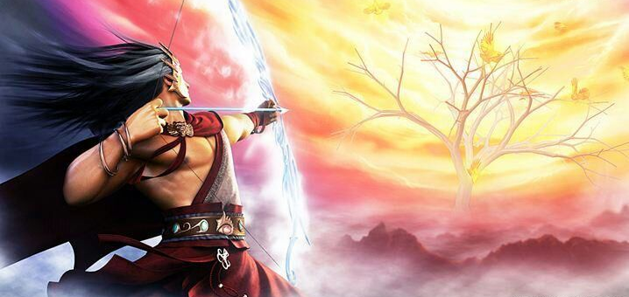
会不会有人帮我们把多余的太阳射掉呢？
今天啊，我们就一起去看看，这是谁在射太阳。

Slide 5
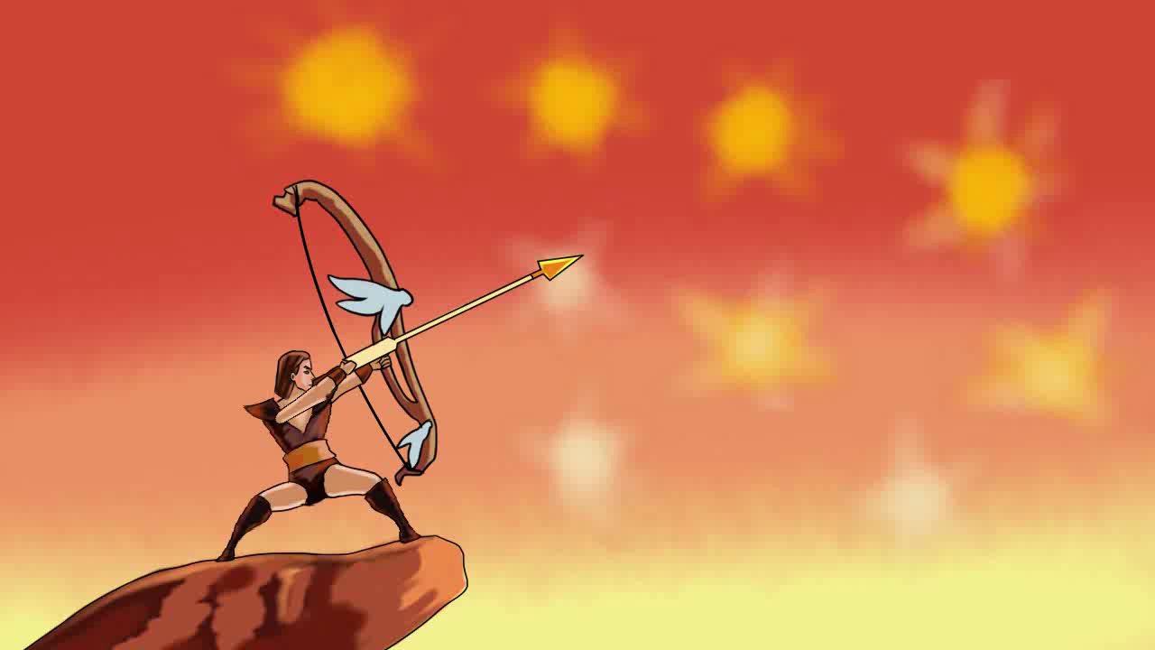

25 羿射九日
第一课时
第二课时

Slide 6




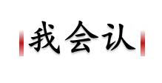
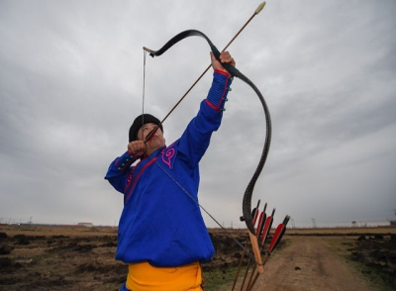
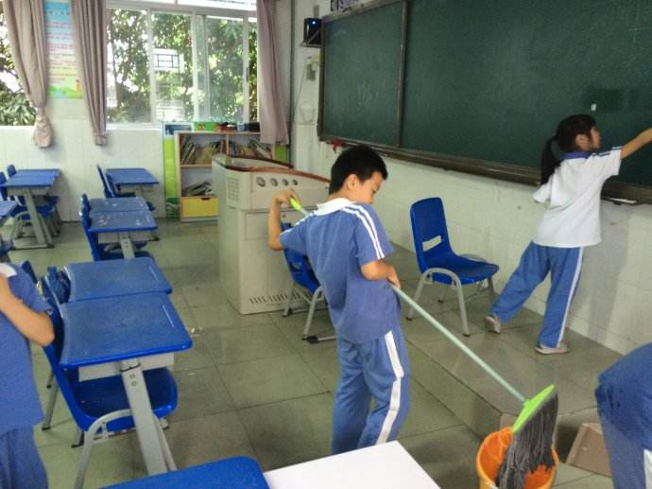
第一课时
朗读课文 扫清障碍
shè
射箭
射日
射
造句：很多人都喜欢射箭。
zhí
巧记
人+直=值
值日
值班
值
造句：值日生每天都要打扫教室。

Slide 7
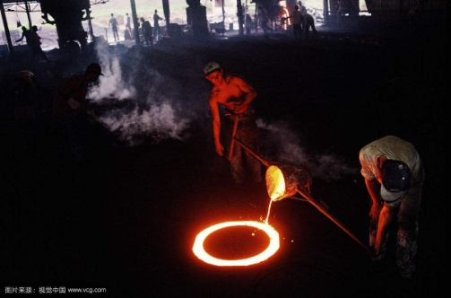
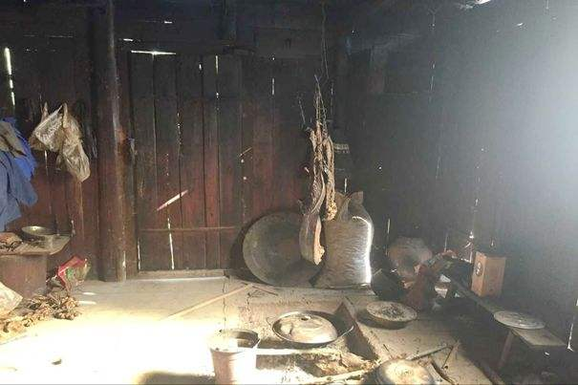
róng
熔化
熔炉
熔
造句：生铁在高温下熔化成了铁水。
jiān
艰苦
艰难
艰
造句：在过去，人们的日子很艰苦。

Slide 8
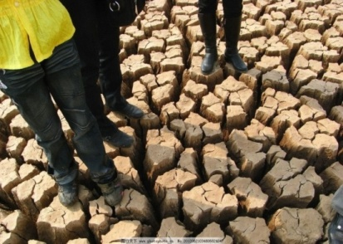
jiàn
弓箭
射箭
箭
造句：爸爸有一把精美的弓箭。
liè
巧记
列+衣=裂
裂开裂纹
裂
造句：好长时间没有下雨，地都裂开了。

Slide 9
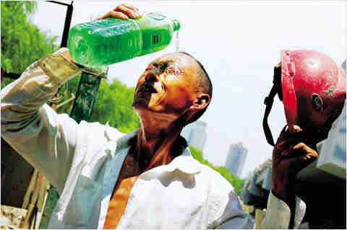
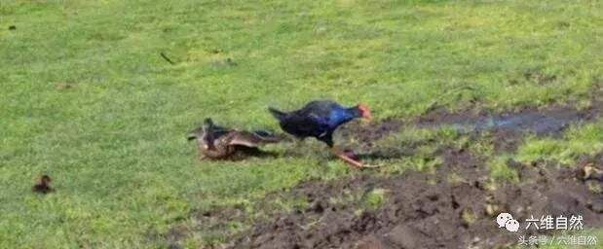
yán
炎热炎症
炎
造句：天气太炎热，人们都受不了了。
cuàn
乱窜
流窜
巧记
火上加火就是炎
窜
造句：大老虎来了，动物们吓得乱窜。

Slide 10
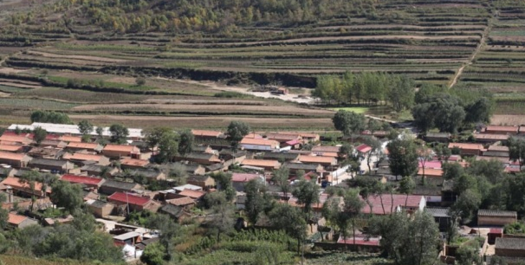
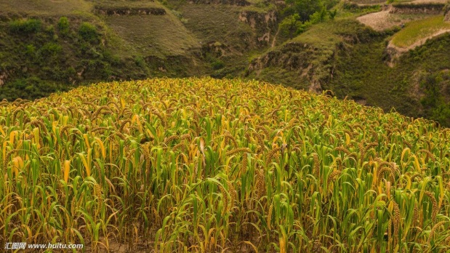
zhuāng
村庄
庄稼
庄
造句：这一带地区有很多村庄。
jia
庄稼
稼
造句：今年风调雨顺，庄稼大丰收。

Slide 11
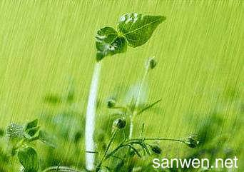
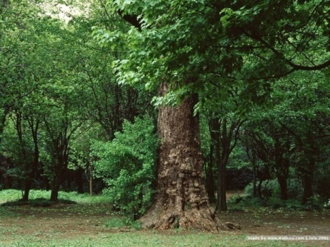
zī
滋润
滋生
滋
造句：宝贵的春雨滋润着大地。
mào
茂密
茂盛
茂
造句：原始森林里树木非常茂密。

Slide 12
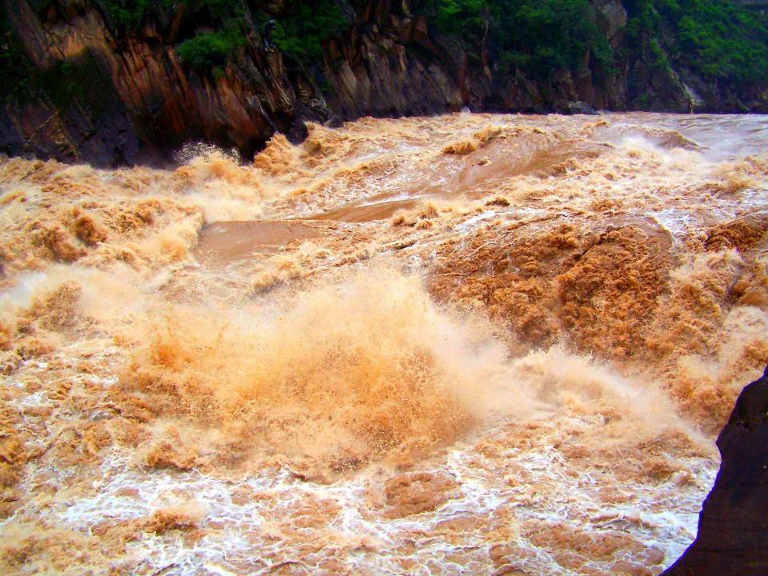
téng
奔腾
欢腾
腾
造句：浩浩荡荡的长江之水欢快的向前奔腾着。

Slide 13
识字方法
巧识“炎”字
炎：金文 （火堆） ，表示火焰绵延。“炎”造字本义是远古时代的先民焚山而猎。看着“炎”，你是不是觉得就像一团燃烧的火焰，让人感觉好热呀，多么形象！

Slide 14


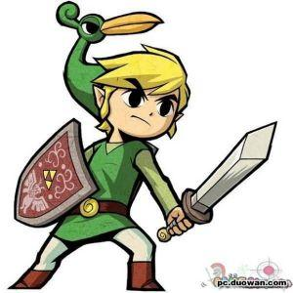

箭
炎
识字游戏
庄
稼
裂
艰
值
滋
射
窜
熔
腾

Slide 15
多音字
liè
裂
那个太阳一下子爆裂开，一团团火球到处乱窜。
liě
裂着嘴

Slide 16

jué
zhí
lèi
jiān
觉
值
类
艰
gōng
yán
hài
cǐ
弓
炎
害
此

Slide 17


生字归类
独体字
上下 结构
左右 结构
弓
觉
类
值
艰
害
炎
此

Slide 18
易读错
jué
liè
觉
裂

Slide 19
易写错
jué
是“见”，不是“贝”。
zhí
这里面是三横。
觉
值

Slide 20

jué
部首：见（见字底）
结构：上下结构
组词：觉得 觉察
造句：我觉得今天的魔术表演很到位。

Slide 21
重难点字书写指导
gōng
结构：独体字
组词：弓箭 弯弓
造句：小明有一把年代很久的弓箭。

Slide 22
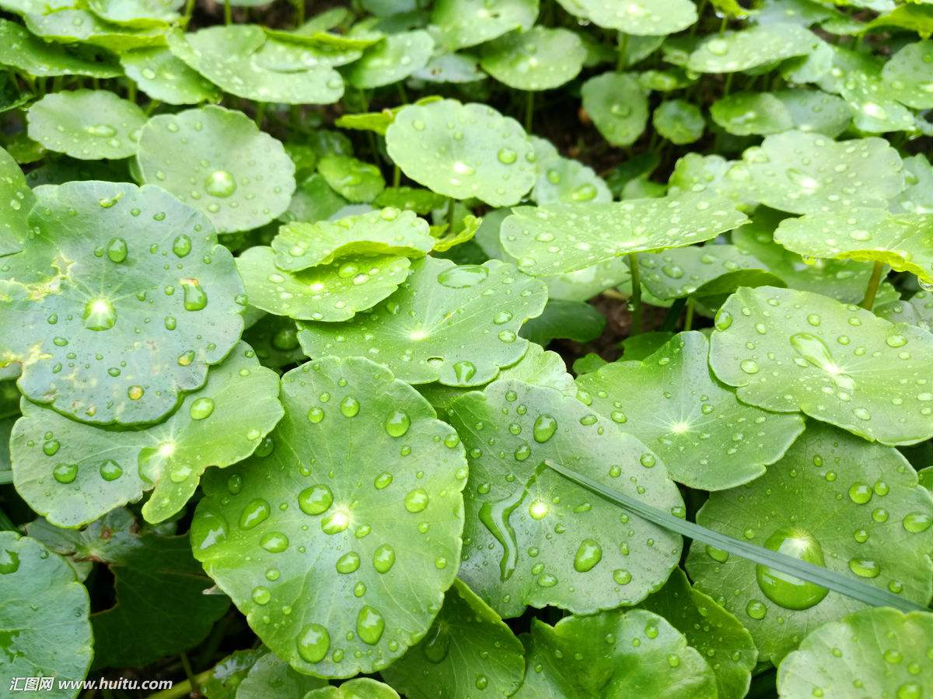
词语解释
滋润：增添水分,使不干枯。
禾苗的生长必须由雨露的滋润。

Slide 23
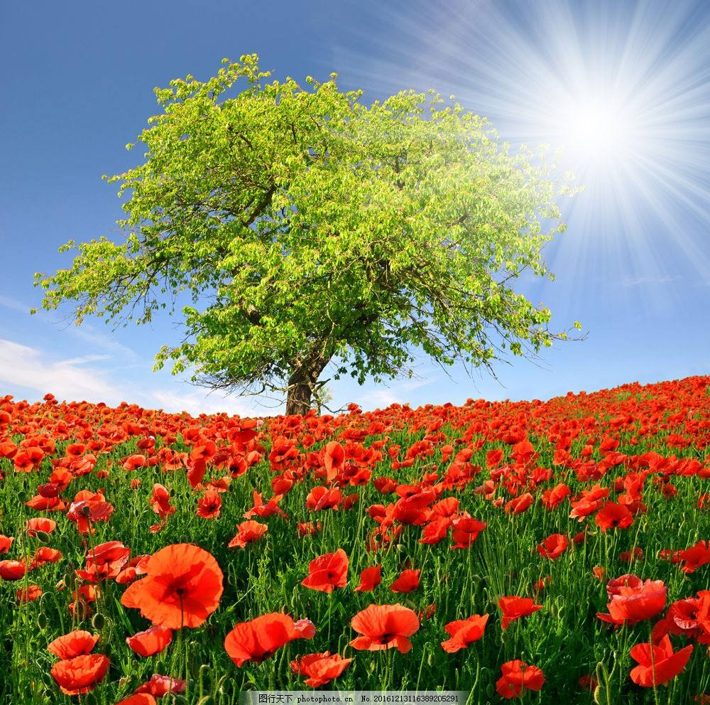
生机勃勃：精神旺盛或欲 望强烈的样子。
春天到了，万物呈现出勃勃生机。

Slide 24

整体感知
自由朗读课文，用自己的话说一说课文讲了一件什么事?
课文讲了在很久很久以前，天空中同时出现了_________炙烤着大地，人类的生活十分艰难，_________用神弓射下了________，让大地重新回到了生机勃勃的景象。
十个太阳
神箭手羿
九个太阳

Slide 25
根据内容，说说课文是按照什么顺序写的？
课文先写了 ，
再写了 ，
最后写了 。
后羿射日的原因
后羿射日的经过
后羿射日的结果
事情发展的先后顺序

Slide 26

课堂演练
一、加一加，填一填。
米+大=（ ）；人+直=（ ）
火+火=（ ）；亲+斤=（ ）
类
值
炎
新

Slide 27
二、连一连。
烤焦 翻过 蹚过 射下
太阳 大河 大地 高山

Slide 28
三、读完课文，说一说后羿做了一件什么事？他成功了吗？
后羿帮助人们射下来九个太阳，他成功了。
字词听写

Slide 29
第二课时
上节课学习了生字，这节课，我们就一块去看看为什么会同时出现十个太阳？然后发生了什么故事呢？
让我们走进课文，看看是谁帮助了人类，他又是怎样做到的。

Slide 30


互动课堂
自读课文第1自然段，说一说
十个太阳开始是怎样为大地工作的？

Slide 31
故事发生的时间以及地点
很久很久以前，在世界最东边的海上，生长着一棵大树叫扶桑。扶桑的枝头站着一个太阳，底下还有九个太阳。每天天刚亮时，扶桑枝头的太阳就坐上两轮车，开始从东往西穿过天空。十个太阳每天轮换，给大地万物带来光明和温暖
拟人
拟人的手法，交代了十个太阳原先是轮流值日，造福大地万物的。

Slide 32
后来发生了什么变化呢？
后羿为什么要射太阳？
快速阅读课文第2—3自然段，找出答案。

Slide 33
可是，有一天，这十个太阳觉得轮流值日太没意思了，于是，他们一齐跑了出来，出现在天空中。
拟人
十个太阳很调皮

Slide 34
炙烤：太炎热，烤的意思。
十个太阳像十个大火球，炙烤着大地。
比喻
写出了十个太阳一起出现时的威力巨大。

Slide 35
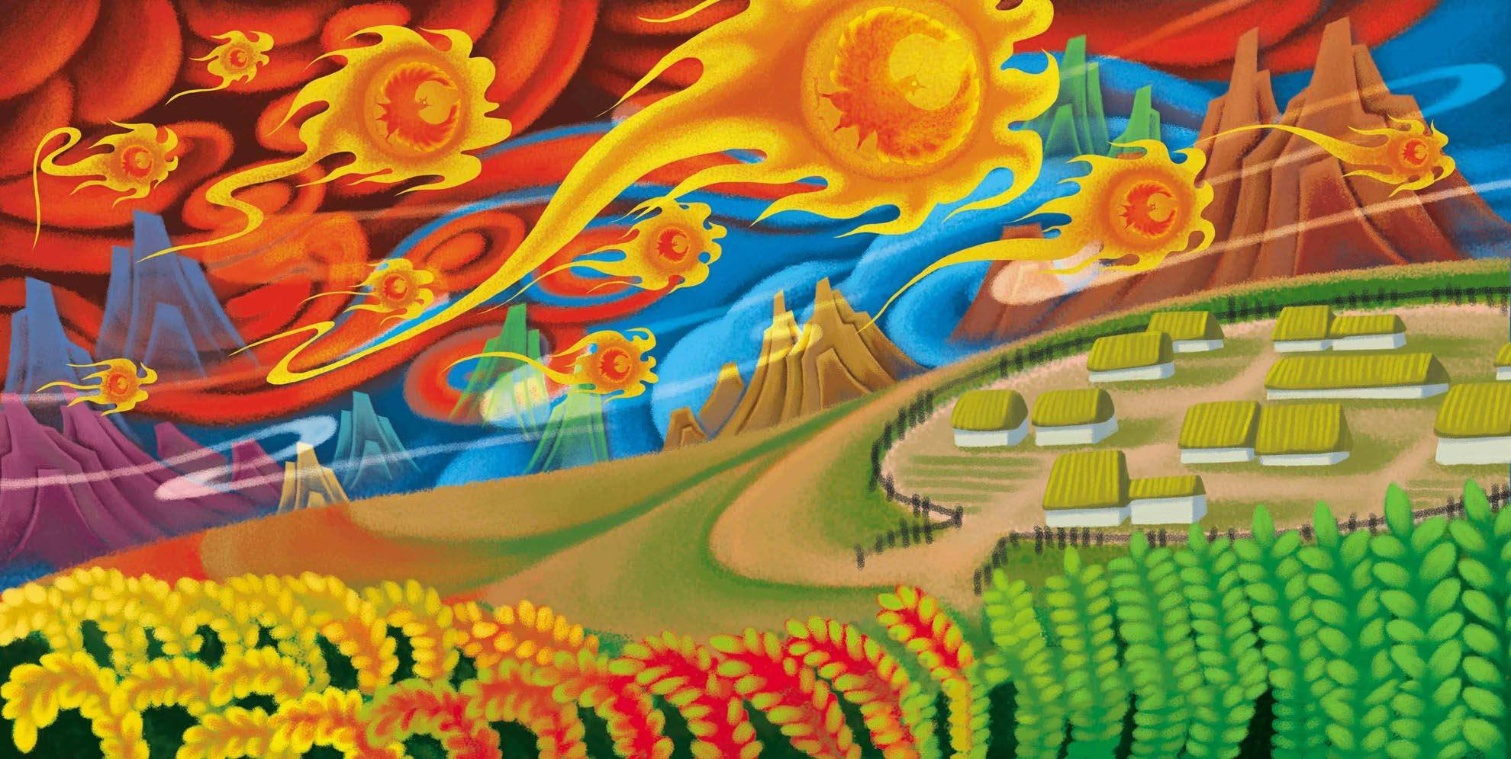

Slide 36
十日当空，大地万物变成了什么样子？（课后第2题）
禾苗
土地
江河
地上的沙石

Slide 37
禾苗被晒枯了，土地被烤焦了，江河里的水被蒸干了，连地上的沙石好像都要被熔化了。人类的日子非常艰难。
排比
表现了十个太阳同时出现对大地万物的伤害，点明羿射九日的原因。

Slide 38
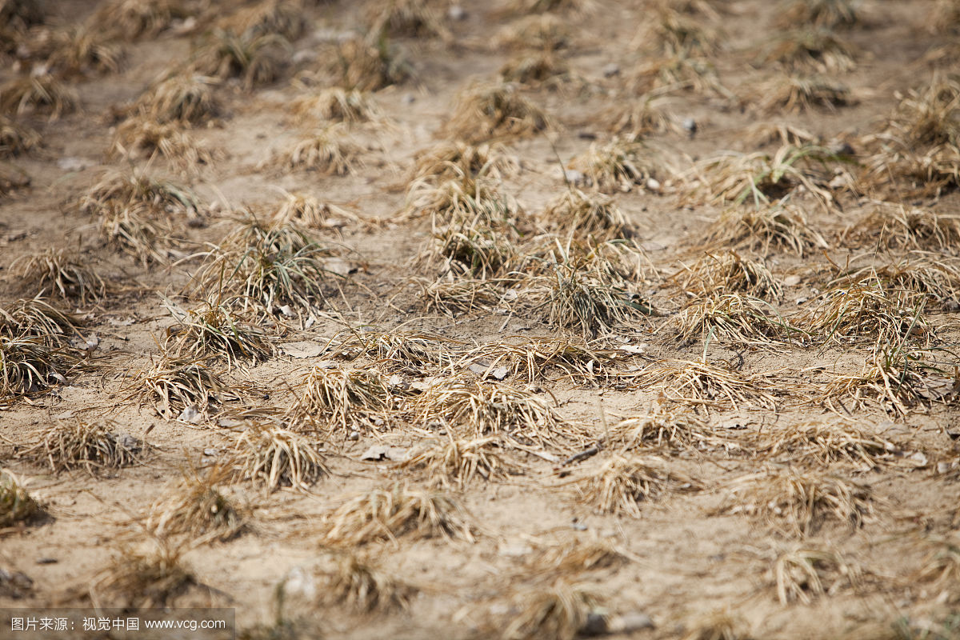
禾苗被晒枯了

Slide 39
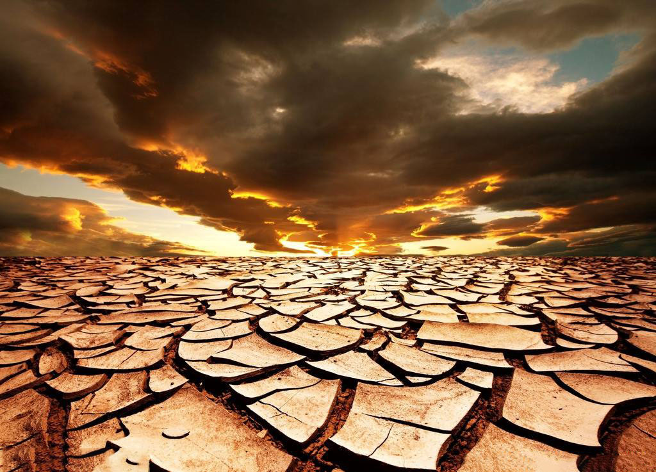
土地被烤焦了

Slide 40
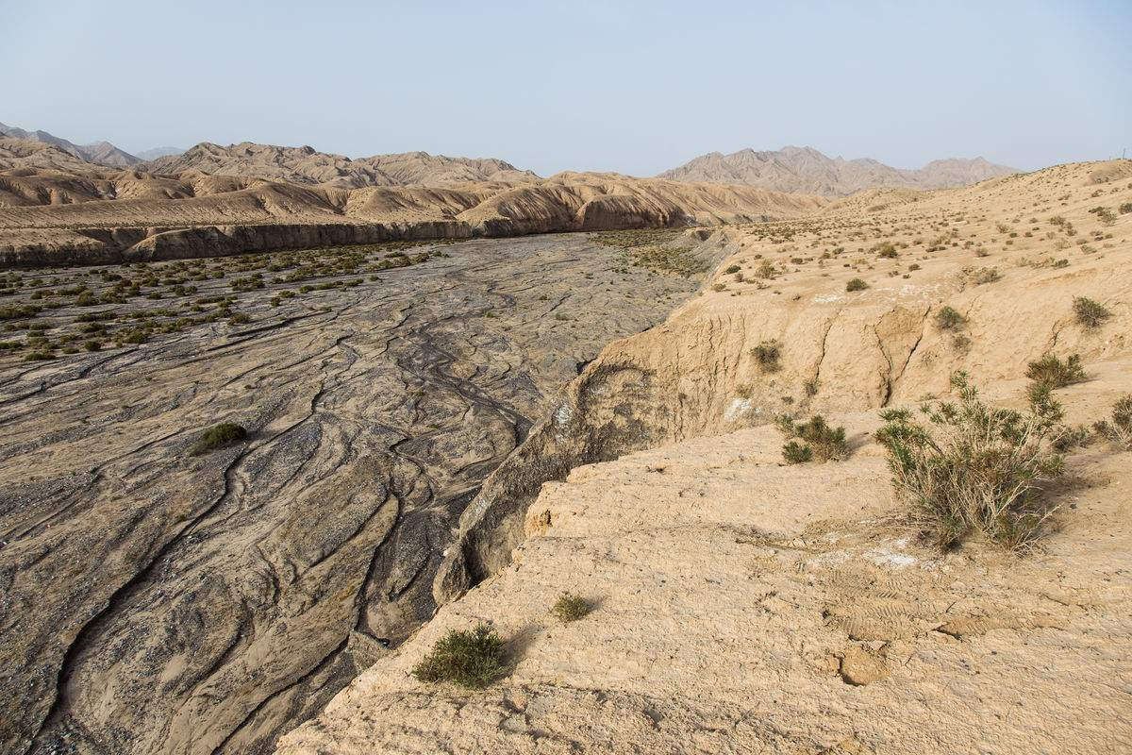
江河里的水被蒸干了

Slide 41
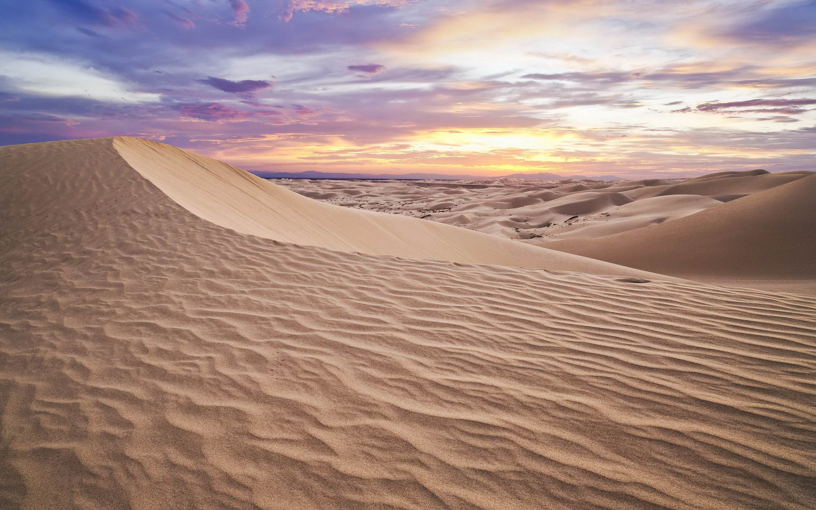
沙石好像都要被熔化了

Slide 42

小练笔
用一个排比句写出春天来了，大地万物的变化。
春天来了，小草______,鲜花_______，小河里的水______________。
发芽了
盛开了
欢快的流淌了

Slide 43
每天一个太阳值班和十日当空，人们的生活有什么区别？

Slide 44
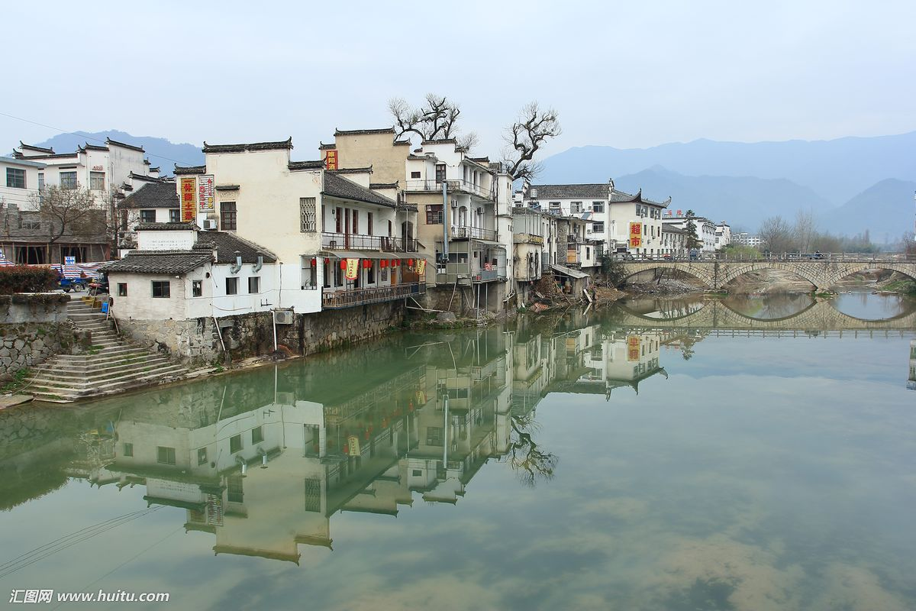
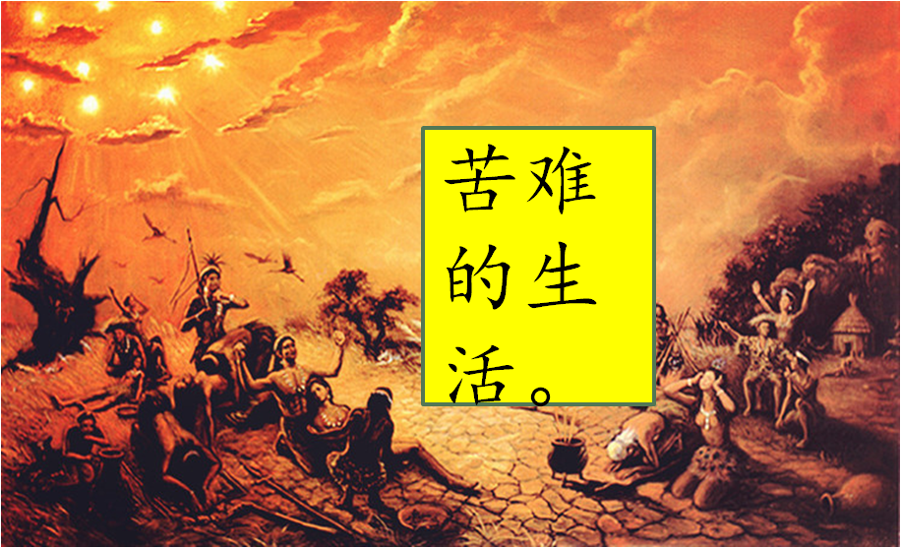

一个太阳值班，人们生活安居乐业
十个太阳值班，人们生活在灾难中

Slide 45
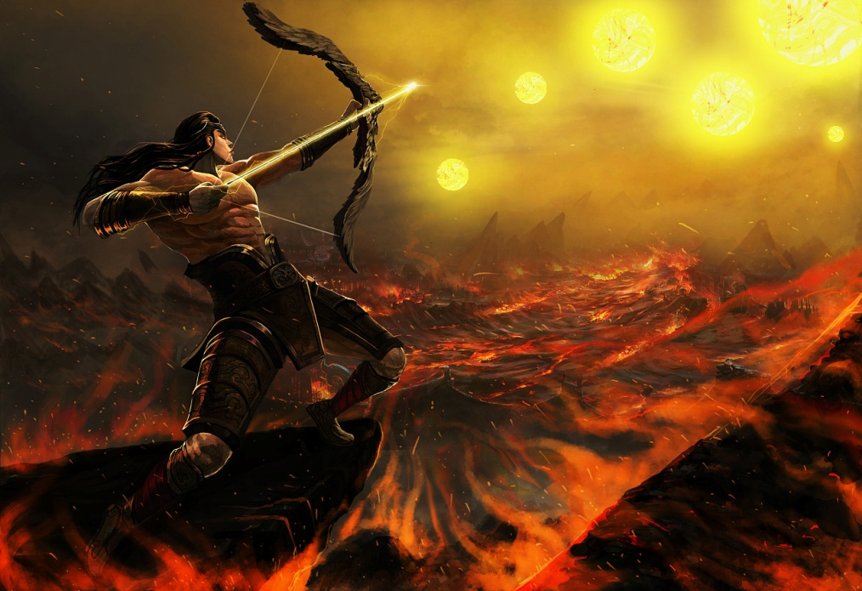
羿又是怎样帮助人们脱离苦海呢？仔细阅读第4自然段，画出相关句子。（课后第2题）

Slide 46
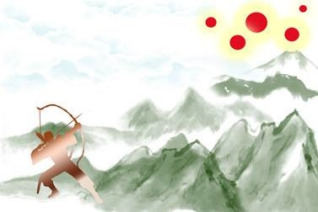
神箭手羿决心帮助人们脱离苦海。他翻过九十九座高山，跨过九十九条大河，来到东海边。他登上一座大山，搭上神箭，拉开神弓，对准天上的一个太阳，嗖地就是一箭。
说明羿心地善良，把人们的疾苦放在心上
动作描写
动作描写

Slide 47

仿照课文写一段动作描写的句子。
放学铃响了，同学们是怎样离开教室回家呢？
离开
同学们_____书包，_____座位，_____教室，______学校，高高兴兴回家了。
背好
走出
跑出

Slide 48
被射中的太阳怎么样了？
那个太阳一下子爆裂开，一团团火球到处乱窜，接着，噗噗地掉在地上。
爆炸开
从“爆裂开、噗噗”说明太阳已被射中，更体现了羿的箭法精准，百发百中。
噗噗

Slide 49


词语积累（表示声音的词语）
噗噗
啪啪
滴滴
哗哗

Slide 50
大声朗读第5自然段，羿一口气射下了九个太阳，最后一个太阳有什么反应？

Slide 51
这个太阳害怕极了，慌慌张张地躲进了大海里？
拟人
▲
“害怕极了，慌慌张张”写出最后一个太阳的内心的无比惧怕来。一个“躲”字，写出最后一个太阳被侥幸保留下来的原因。

Slide 52
默读第6自然段，想一想为什么羿留下了一个太阳？说明后羿还具有什么品质？

Slide 53
羿想，没有了太阳，就没有了光明和温暖，庄稼不能生长，人类和动物也没法活下去。于是，羿留下了最后一个太阳。
羿不但本领高强，而且有勇有谋，一心为人民着想。

Slide 54
齐读课文最后一段，说说天上只剩一个太阳后，大地又变成了什么样子？
恢复了原来的样子

Slide 55
土地渐渐滋润起来，花草树木渐渐繁茂起来，江河奔腾欢唱，大地上重新现出了勃勃生机。
这是羿射九日的结果：万物恢复到原来的样子，重新现出了勃勃生机。

Slide 56
词语积累（AABC式的词语）
勃勃生机
历历在目
恋恋不舍

Slide 57

花草树木渐渐繁茂起来

Slide 58
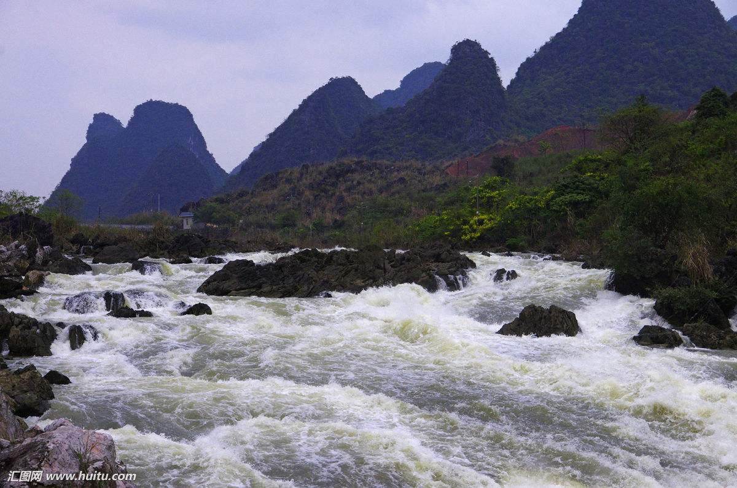
江河奔腾欢唱

Slide 59
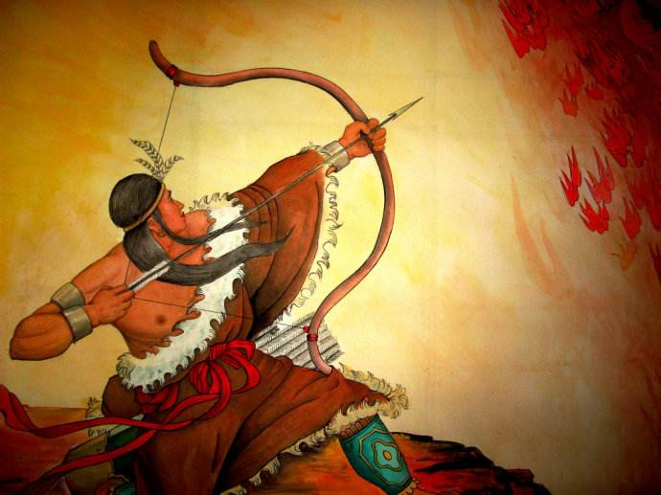
说一说：
学完课文，你觉得羿是一个什么样的人？
羿是一个无私奉献、敢于担当、处处为大地万物着想的大英雄。

Slide 60

结构梳理
十日当空，
万物生灵涂炭
原因
羿射九日
翻过 蹚过 来到
无私奉献
大英雄
经过
搭上 拉开 一口气
留下一个太阳
结果
万物出现勃勃生机

Slide 61

主题概括
本文讲述了_________，万物生灵涂炭，羿射到了多余的_________，表现了羿_________的精神，敢于担当的气魄，体现了上古时代人类的_________美好愿望。
十日当空
九个太阳
无私奉献
征服自然

Slide 62

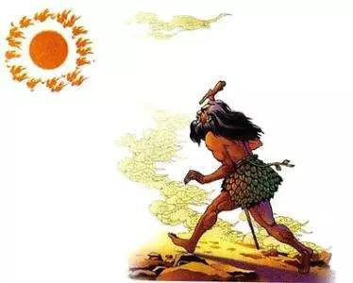
拓展延伸
夸父逐日
夸父与日逐走，入日；渴，欲得饮,饮于河，渭；河，渭不足，北饮大泽。未至，道渴而死。弃其杖，化为邓林。

Slide 63
【译文】夸父与太阳赛跑，一直追赶到太阳落下的地方；他感到口渴，想要喝水，就到黄河、渭河喝水。黄河、渭河的水不够，又去北方的大泽湖喝水。还没赶到大泽湖，就半路渴死了。他遗弃的手杖，化成桃林。

Slide 64
课堂练习
一、填一填。
一（ ）气 一（ ）黑暗
一（ ）太阳 一（ ）大山
一（ ）火球 一（ ）大河
口
片
个
座
团
条

Slide 65
二、根据课文内容填空。
禾苗被____了，土地被____了，江河里的水被____了，连地上的沙石好像都要被____了。 人类的日子非常____。
晒枯
烤焦
蒸干
熔化
艰难

Slide 66
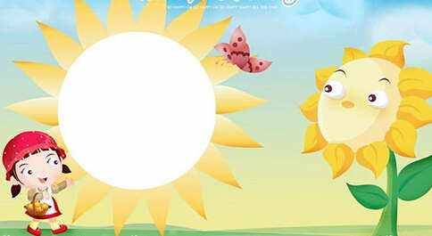
三、学完课文，我们知道后羿留下了一个太阳为人们奉献光和热，你想对这最后的一个太阳说些什么？联系生活实际，试着写一写。
太阳，我想对你说……

